Slide 1
SE2020-G14-总结

Slide 2
CONTENTS
01
项目简介
02
项目计划
03
可行性分析
04
需求分析
05
总体设计
06
详细设计
07
实现
08
项目总结

Slide 3
01 项目简介

Slide 4

01 项目简介
制账
制账是一款以记录账单、展示账单为主要功能的清洁APP，追求简洁界面、充实功能、无广告、无收费，操作简单易上手，图表分析易看懂。更有成就和排行榜功能，鼓励用户养成良好记账习惯，树立正确金钱观念。

Slide 5
02 项目计划

Slide 6
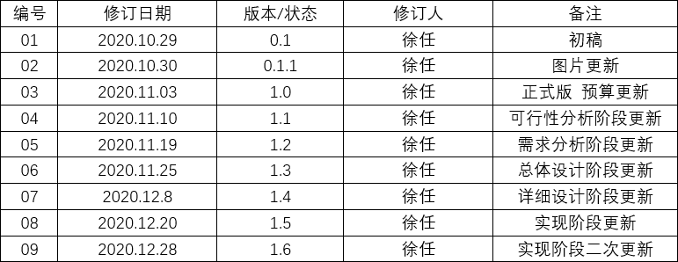
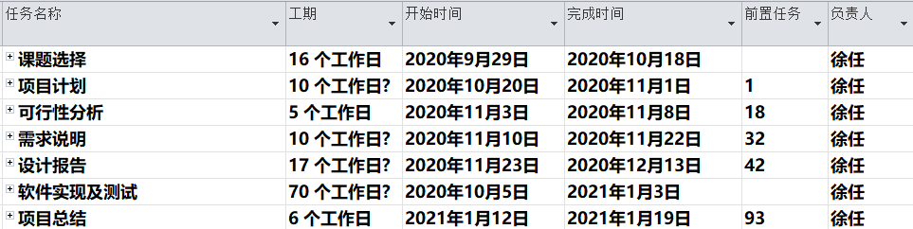
02 项目计划
项目计划文档更新日志

Slide 7
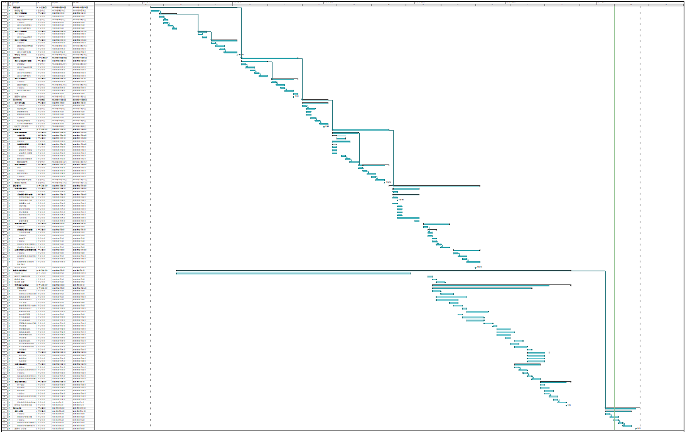

Slide 8
03 可行性分析

Slide 9
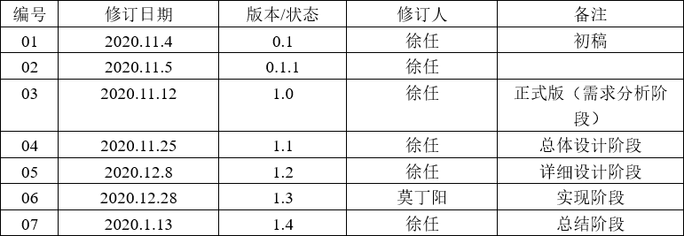
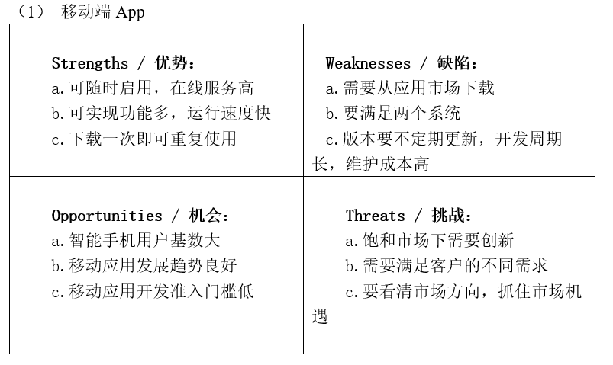
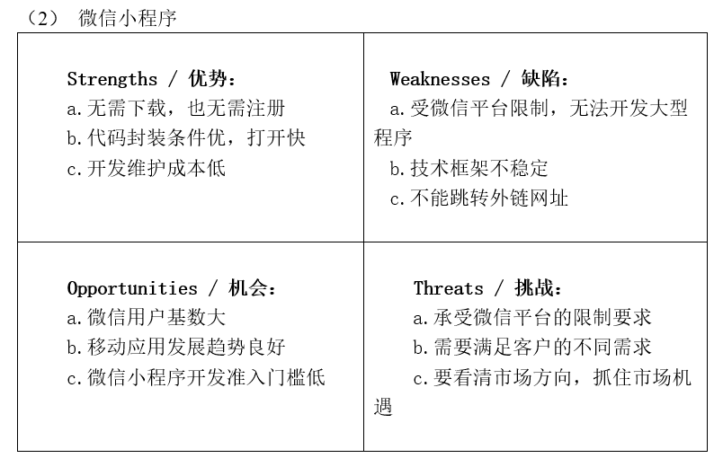
03 可行性分析
可行性分析报告更新日志

Slide 10
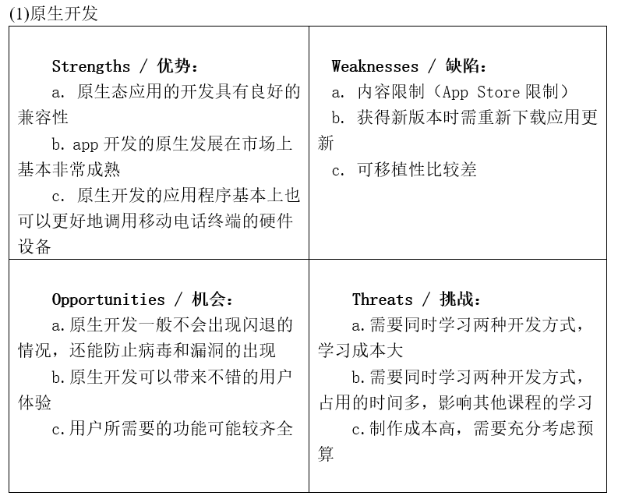
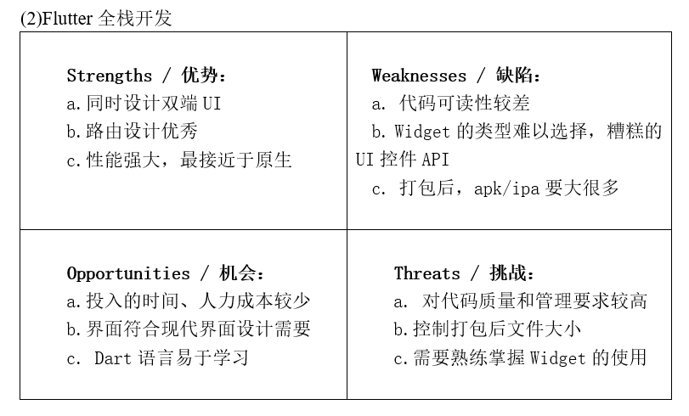
03 可行性分析

Slide 11
04 需求分析

Slide 12
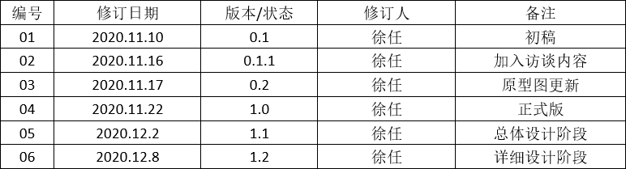
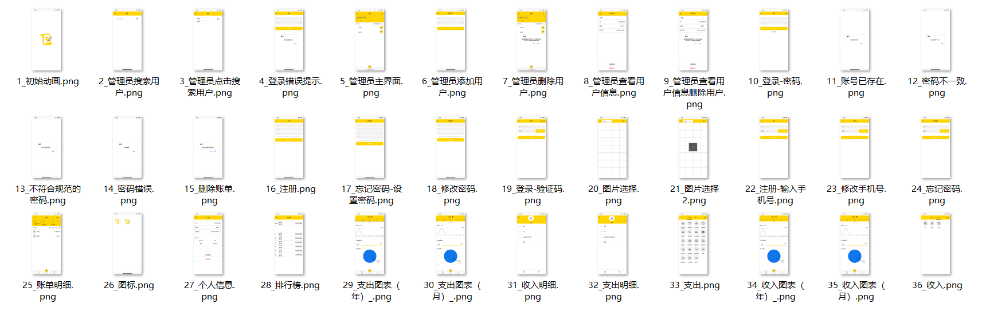
04 需求分析
需求分析报告更新日志

Slide 13
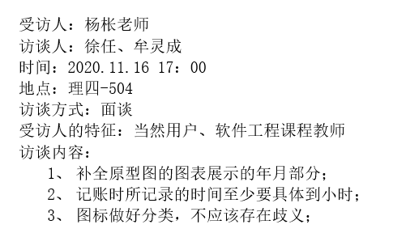
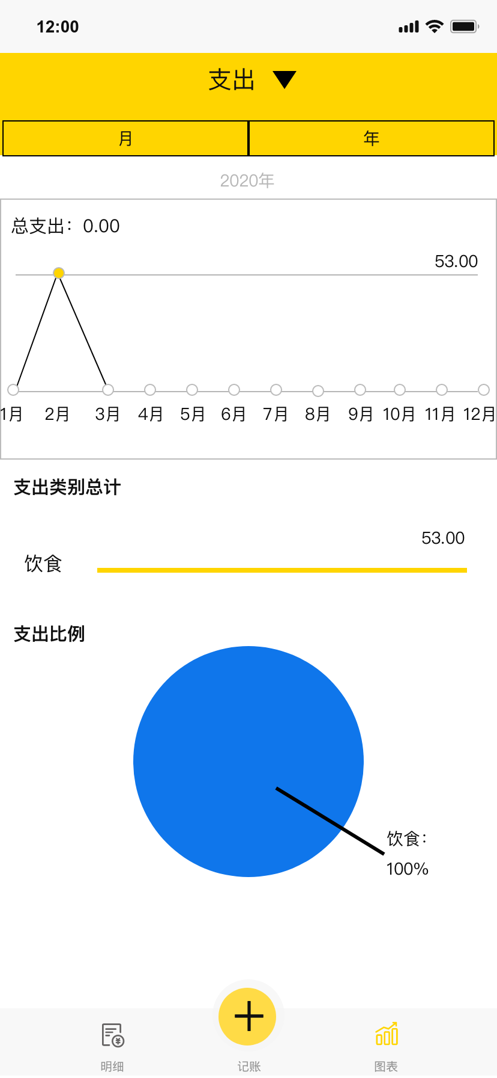
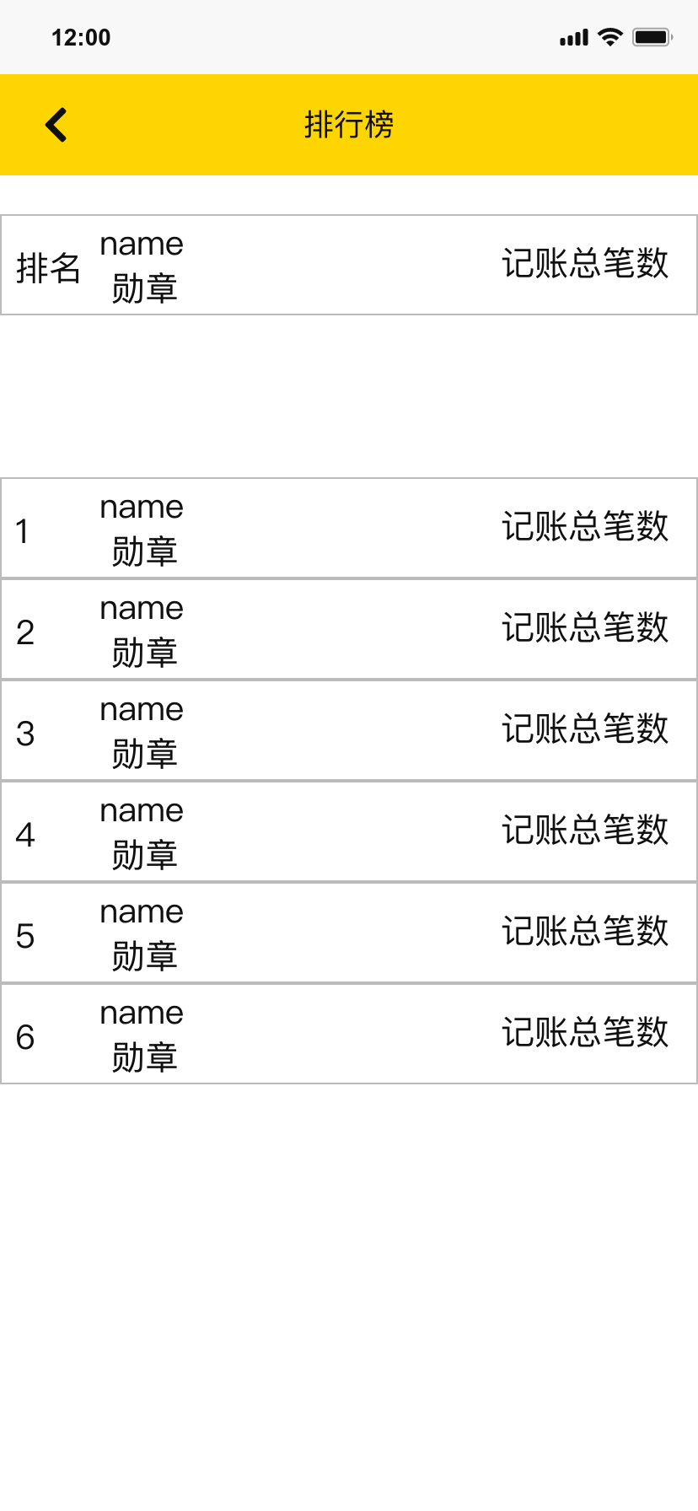
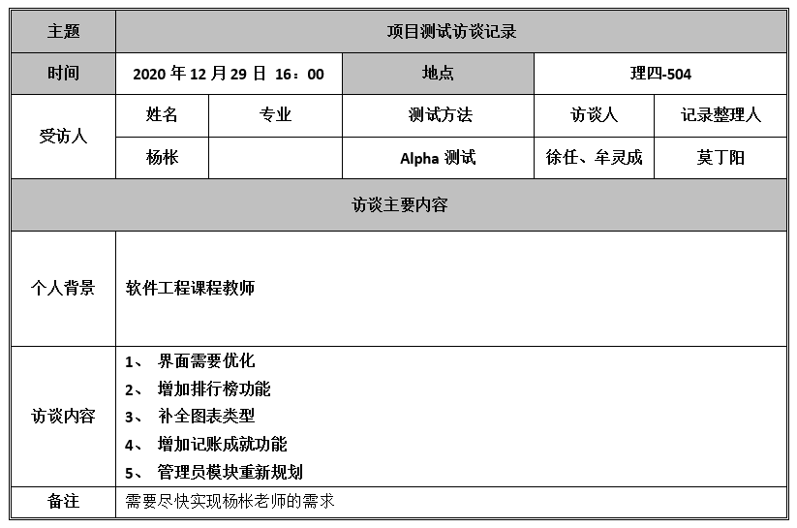

Slide 14
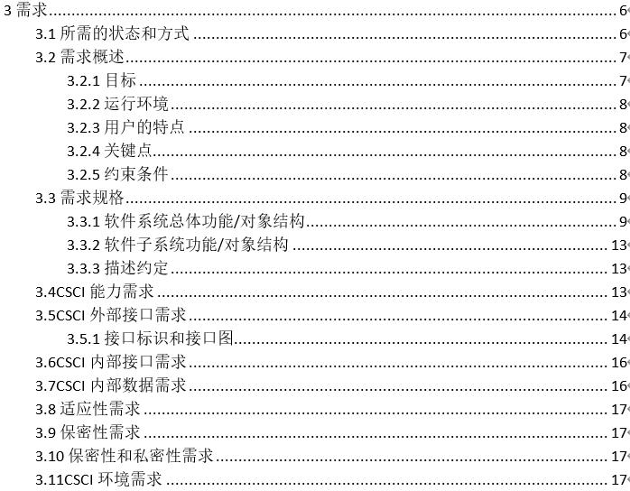
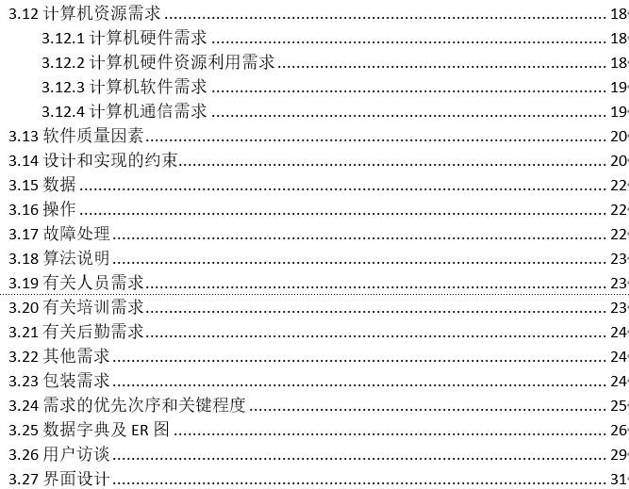

Slide 15
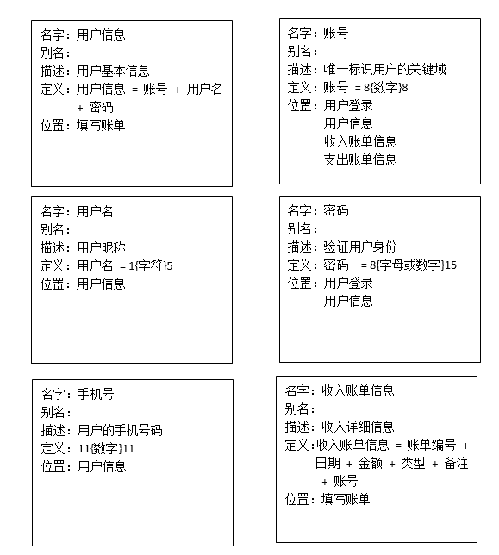
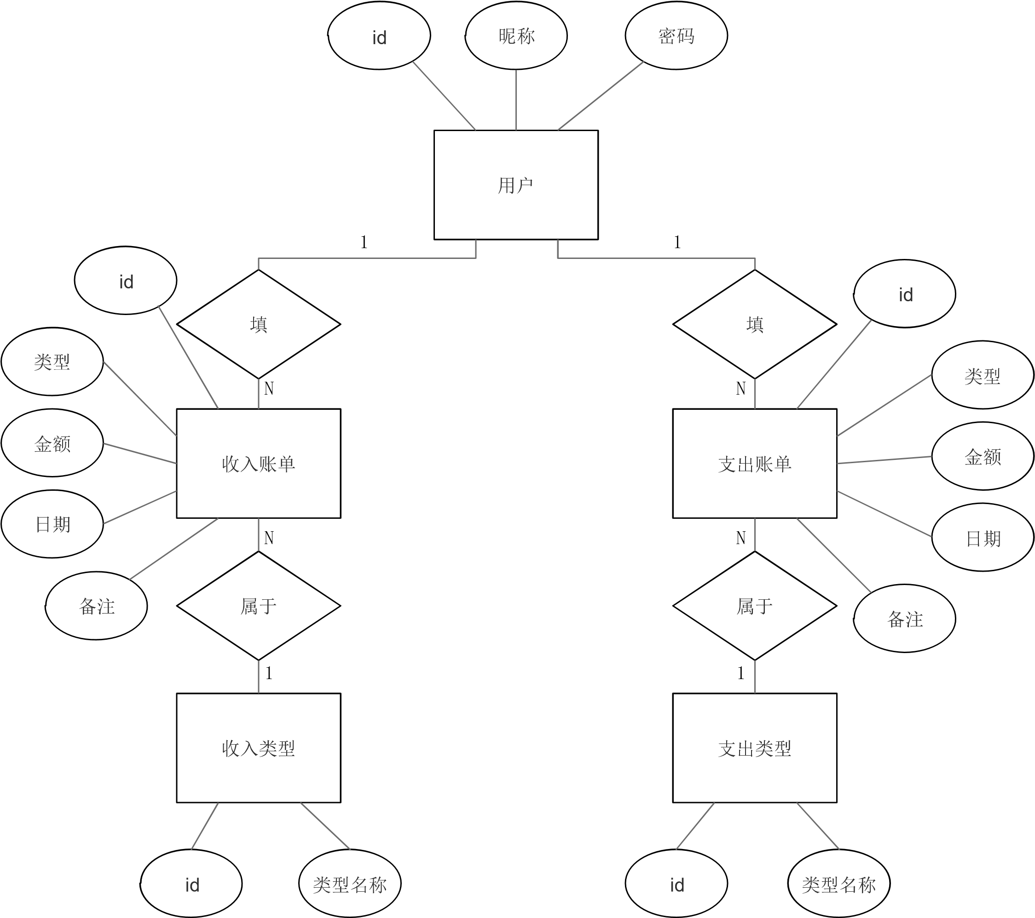

Slide 16
05 总体设计

Slide 17
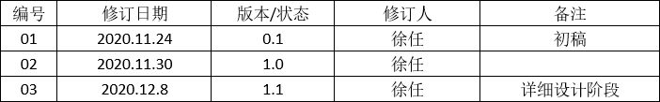
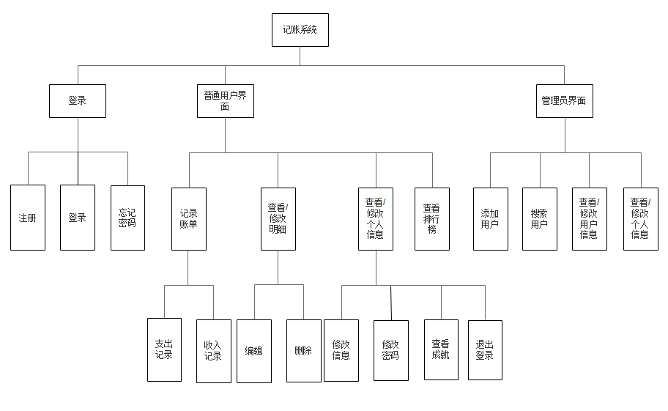
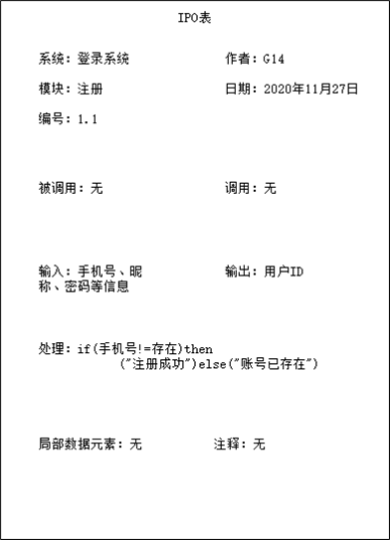
05 总体设计
总体设计文档更新日志

Slide 18
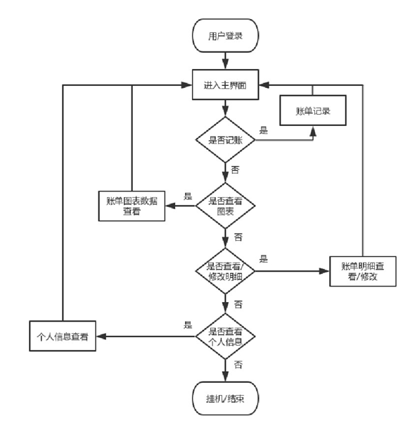
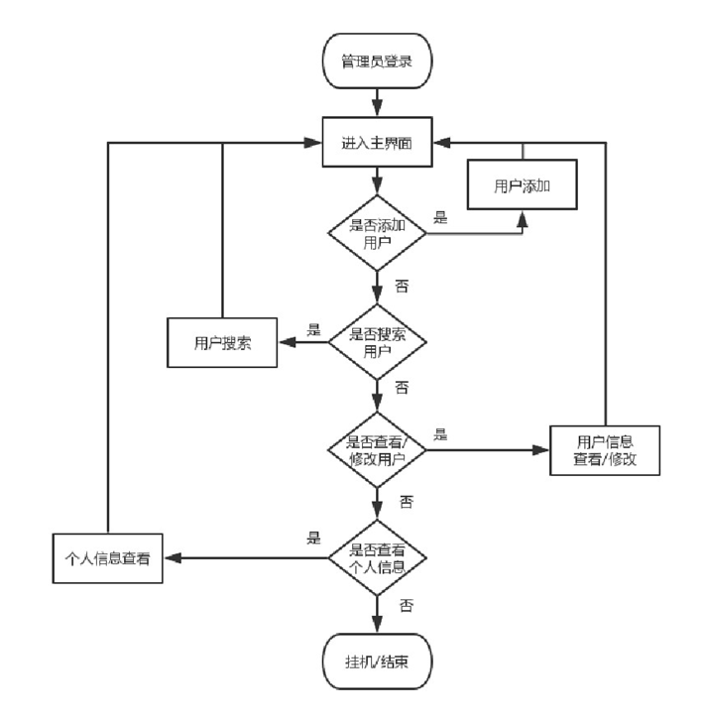

Slide 19
06 详细设计

Slide 20
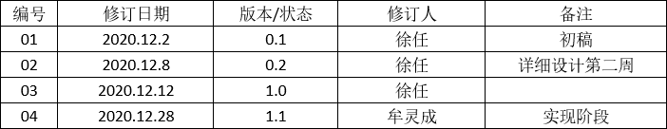
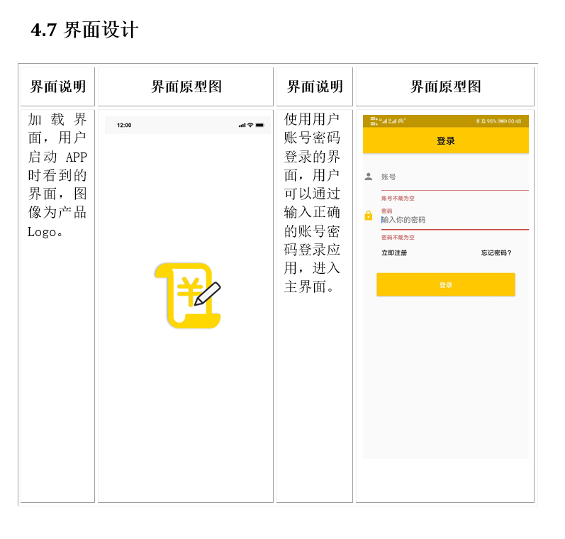
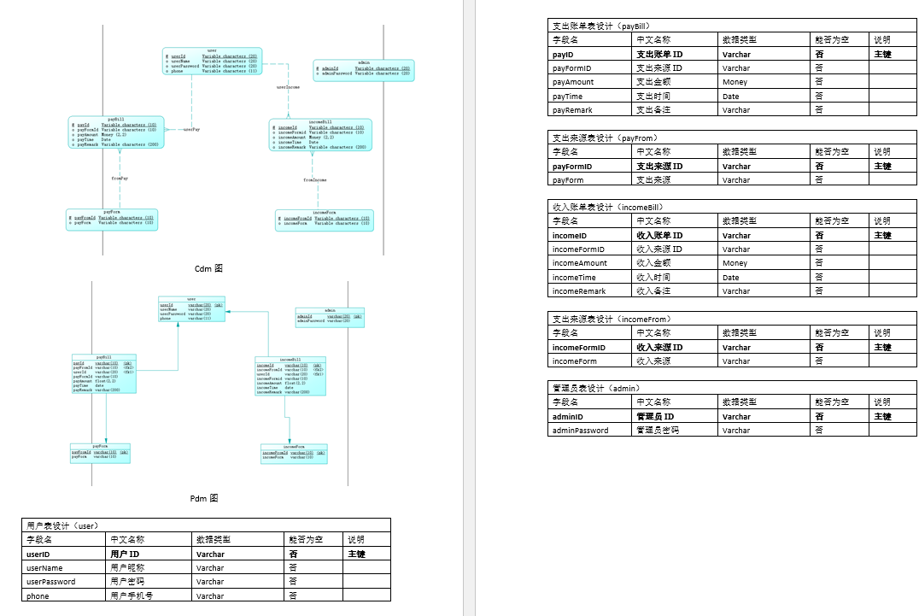
06 详细设计
详细设计文档更新日志

Slide 21
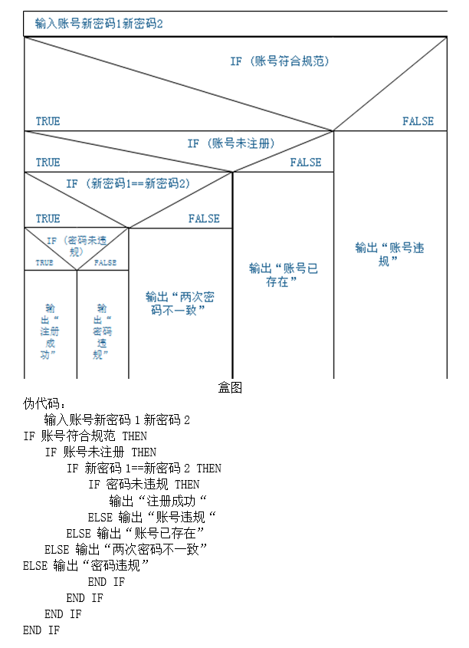
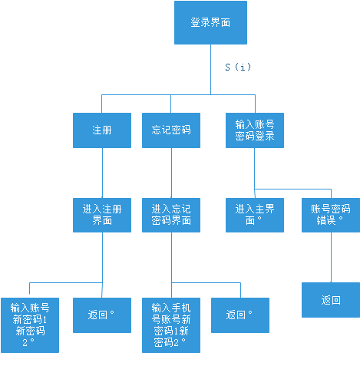

Slide 22
07 实现

Slide 23
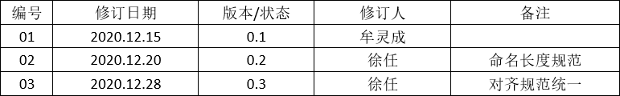
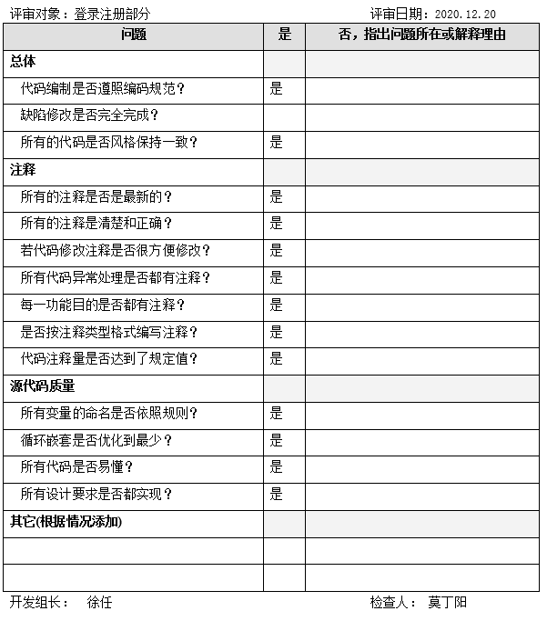
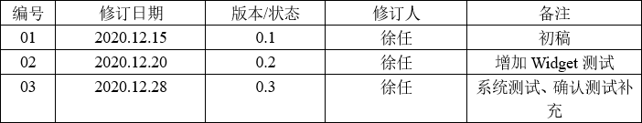
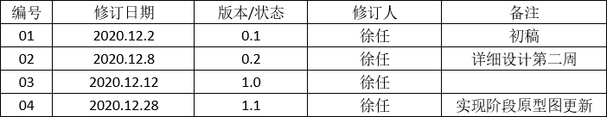
07 实现
代码规范文档更新日志
测试说明文档更新日志
用户手册文档更新日志

Slide 24
08 总结

Slide 25
08 总结

Slide 26
谢谢观看

Slide 27
01 点此输入标题
01
02
03
04
点击输入标题
点击输入标题
点击输入标题
点击输入标题
点击输入文本点击输入文本点击输入文本
点击输入文本点击输入文本点击输入文本
点击输入文本点击输入文本点击输入文本
点击输入文本点击输入文本点击输入文本
点击输入文本点击输入文本点击输入文本
点击输入文本点击输入文本点击输入文本
点击输入文本点击输入文本点击输入文本
点击输入文本点击输入文本点击输入文本

Slide 28
01 点此输入标题
点击输入标题
点击输入标题
您的内容打在这里，或者通过复制您的文本后，在此框中选择粘贴，并选择只保留文字。
您的内容打在这里，或者通过复制您的文本后，在此框中选择粘贴，并选择只保留文字。
点击输入标题
点击输入标题
您的内容打在这里，或者通过复制您的文本后，在此框中选择粘贴，并选择只保留文字。
您的内容打在这里，或者通过复制您的文本后，在此框中选择粘贴，并选择只保留文字。

Slide 29
01 点此输入标题
点击输入标题
您的内容打在这里，或者通过复制您的文本后，在此框中选择粘贴，并选择只保留文字。
您的内容打在这里，或者通过复制您的文本后，在此框中选择粘贴，并选择只保留文字。
您的内容打在这里，或者通过复制您的文本后，在此框中选择粘贴，并选择只保留文字。
您的内容打在这里，或者通过复制您的文本后，在此框中选择粘贴，并选择只保留文字。

Slide 30
01 点此输入标题
点击输入标题
您的内容打在这里，或者通过复制您的文本后，在此框中选择粘贴，并选择只保留文字。
点击输入标题
您的内容打在这里，或者通过复制您的文本后，在此框中选择粘贴，并选择只保留文字。
您的内容打在这里，或者通过复制您的文本后，在此框中选择粘贴，并选择只保留文字。
点击输入标题
您的内容打在这里，或者通过复制您的文本后，在此框中选择粘贴，并选择只保留文字。

Slide 31
01 点此输入标题
点击输入标题
您的内容打在这里，或者通过复制您的文本后，在此框中选择粘贴，并选择只保留文字。
点击输入标题
您的内容打在这里，或者通过复制您的文本后，在此框中选择粘贴，并选择只保留文字。
点击输入标题
您的内容打在这里，或者通过复制您的文本后，在此框中选择粘贴，并选择只保留文字。
点击输入标题
点击输入标题
您的内容打在这里，或者通过复制您的文本后，在此框中选择粘贴，并选择只保留文字。
您的内容打在这里，或者通过复制您的文本后，在此框中选择粘贴，并选择只保留文字。

Slide 32
01 点此输入标题
点击输入标题
您的内容打在这里，或者通过复制您的文本后，在此框中选择粘贴，并选择只保留文字。
点击输入标题
您的内容打在这里，或者通过复制您的文本后，在此框中选择粘贴，并选择只保留文字。

Slide 33

01 点此输入标题
点击输入标题
您的内容打在这里，或者通过复制您的文本后，在此框中选择粘贴，并选择只保留文字。
您的内容打在这里，或者通过复制您的文本后，在此框中选择粘贴，并选择只保留文字。
您的内容打在这里，或者通过复制您的文本后，在此框中选择粘贴，并选择只保留文字。
您的内容打在这里，或者通过复制您的文本后，在此框中选择粘贴，并选择只保留文字。

Slide 34
01 点此输入标题
点击输入标题
您的内容打在这里，或者通过复制您的文本后，在此框中选择粘贴，并选择只保留文字。
您的内容打在这里，或者通过复制您的文本后，在此框中选择粘贴，并选择只保留文字。
您的内容打在这里，或者通过复制您的文本后，在此框中选择粘贴，并选择只保留文字。
点击输入标题
点击输入标题

Slide 35
01 点此输入标题
点击输入标题
点击输入标题
您的内容打在这里，或者通过复制您的文本后，在此框中选择粘贴，并选择只保留文字。
您的内容打在这里，或者通过复制您的文本后，在此框中选择粘贴，并选择只保留文字。
点击输入标题
点击输入标题
您的内容打在这里，或者通过复制您的文本后，在此框中选择粘贴，并选择只保留文字。
您的内容打在这里，或者通过复制您的文本后，在此框中选择粘贴，并选择只保留文字。

Slide 36

01 点此输入标题
点击输入标题
您的内容打在这里，或者通过复制您的文本后，在此框中选择粘贴，并选择只保留文字。
您的内容打在这里，或者通过复制您的文本后，在此框中选择粘贴，并选择只保留文字。

Slide 37
01 点此输入标题
点击输入标题
点击输入标题
您的内容打在这里，或者通过复制您的文本后，在此框中选择粘贴，并选择只保留文字。
您的内容打在这里，或者通过复制您的文本后，在此框中选择粘贴，并选择只保留文字。
点击输入标题
点击输入标题
您的内容打在这里，或者通过复制您的文本后，在此框中选择粘贴，并选择只保留文字。
您的内容打在这里，或者通过复制您的文本后，在此框中选择粘贴，并选择只保留文字。

Slide 38


01 点此输入标题
点击输入标题
您的内容打在这里，或者通过复制您的文本后，在此框中选择粘贴，并选择只保留文字。
点击输入标题
您的内容打在这里，或者通过复制您的文本后，在此框中选择粘贴，并选择只保留文字。

Slide 39
01 点此输入标题
点击输入标题
点击输入标题
点击输入标题
您的内容打在这里，或者通过复制您的文本后，在此框中选择粘贴，并选择只保留文字。
您的内容打在这里，或者通过复制您的文本后，在此框中选择粘贴，并选择只保留文字。
您的内容打在这里，或者通过复制您的文本后，在此框中选择粘贴，并选择只保留文字。
点击输入标题
您的内容打在这里，或者通过复制您的文本后，在此框中选择粘贴，并选择只保留文字。

Slide 40
01 点此输入标题
点击输入标题
您的内容打在这里，或者通过复制您的文本后，在此框中选择粘贴，并选择只保留文字。
点击输入标题
点击输入标题
点击输入标题
您的内容打在这里，或者通过复制您的文本后，在此框中选择粘贴，并选择只保留文字。
您的内容打在这里，或者通过复制您的文本后，在此框中选择粘贴，并选择只保留文字。
您的内容打在这里，或者通过复制您的文本后，在此框中选择粘贴，并选择只保留文字。

Slide 41


01 点此输入标题
点击输入标题
您的内容打在这里，或者通过复制您的文本后，在此框中选择粘贴，并选择只保留文字。
您的内容打在这里，或者通过复制您的文本后，在此框中选择粘贴，并选择只保留文字。
您的内容打在这里，或者通过复制您的文本后，在此框中选择粘贴，并选择只保留文字。

